Slide 1
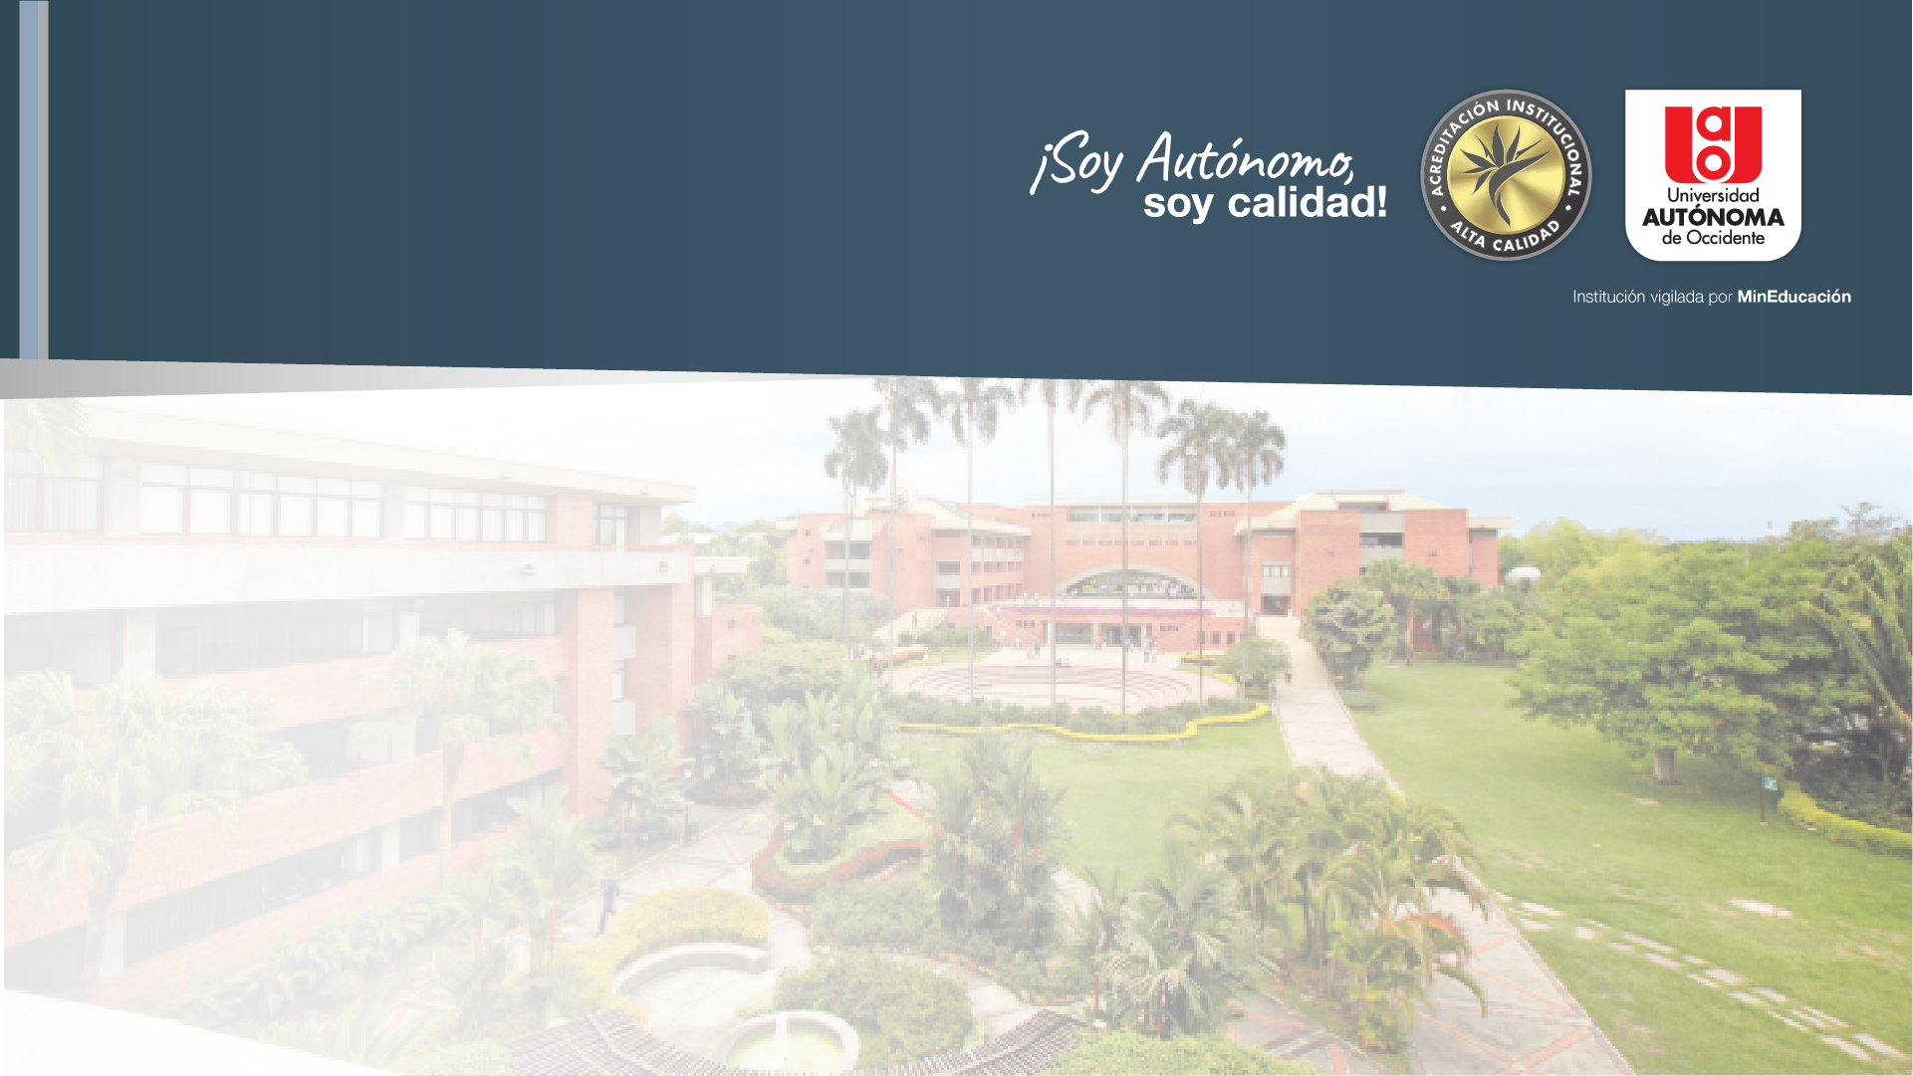
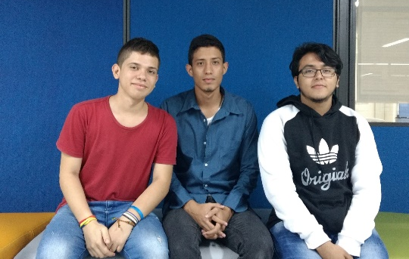
Agregue una foto del colectivo aquí
PEF-366 Desarrollo de recurso educativo orientado a la cultura Maker para el curso de Diseño Conceptual
Diego Alejandro Zorrilla Hernández | 2170236 | MK04
Sergio Alejandro Bolaños Ramírez | 2170648 | EK06
Juan Camilo López Mercado | 2170601 | ME05
Colectivo: IGA3
Seminario de socialización de prácticas y proyectos
Actividad Complementaria - semana 8

Slide 2
Aspectos mas relevantes de la PEF
Desarrollo de recurso educativo orientado a la cultura Maker para el curso de Diseño Conceptual
Leonardo Saavedra
Desarrollar recursos educativos para ayudar al entendimiento de las temáticas del curso de diseño conceptual, con base en las características de la cultura Maker.
Entregable
Grupal
Entregable
Individual
Contextualización de la cultura maker y el la experiencia de los estudiantes en el curso de Diseño conceptual.
Desarrollo de material de apoyo para el curso Diseño Conceptual con base a las características de la cultura maker.

Slide 3
Aspectos mas relevantes del Perfil de proyecto
Desarrollo de material didáctico para el curso Diseño Conceptual de la Universidad Autónoma de Occidente
Objetivo General. | Objetivos Específicos. | Resultados
Desarrollar herramientas didácticas para mejorar la forma en que aprenden las metodologías temáticas los estudiantes del curso Diseño Conceptual, tales como el análisis morfológico o el AHP, de la Universidad Autónoma de Occidente | Identificar aquellos temas en los cuales los estudiantes de Diseño Conceptual presentan mayor dificultad al momento de aprenderlos y aplicarlos. | Semana 8 – Documento en el que se indique cuál será la temática del curso de Diseño Conceptual sobre la que trabajará cada uno de los participantes del colectivo
 |  | Semana 9 -– Documento que presente la estructura preliminar del recurso educativo de apoyo al curso de Diseño Conceptual basado en la cultura Maker.
 | Desarrollar por lo menos 3 herramientas con enfoque en la cultura maker para los temas que se imparten en Diseño Conceptual. | 3 Herramientas (una por cada integrante del colectivo) que se aplicarán al curso, en su primera fase.
 | Realizar actividades de prueba con estas herramientas en un grupo de Diseño Conceptual. | Retroalimentación acerca del material de apoyo.
 | Realizar mejoras a las herramientas propuestas mediante el desarrollo del objetivo 3. | Semana 13 – Material de apoyo finalizado
Mejorar el aprendizaje de las temáticas enseñadas a los estudiantes del curso diseño conceptual de la universidad autónoma de occidente con base a las características de la cultura Maker.

Slide 4
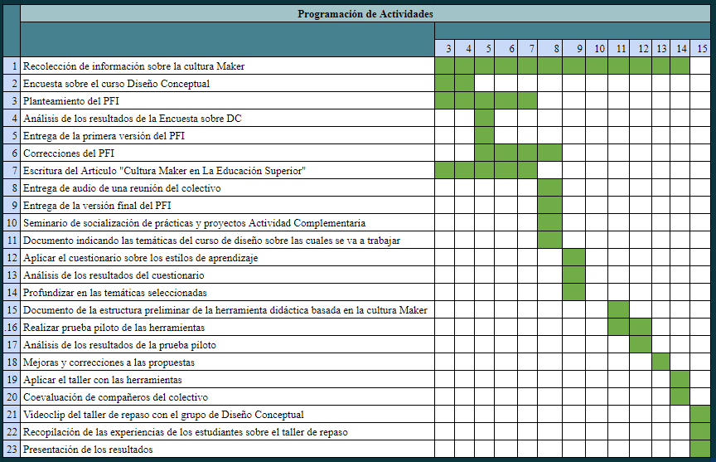
Diagrama de Gantt - Actividades a ejecutar

Slide 5
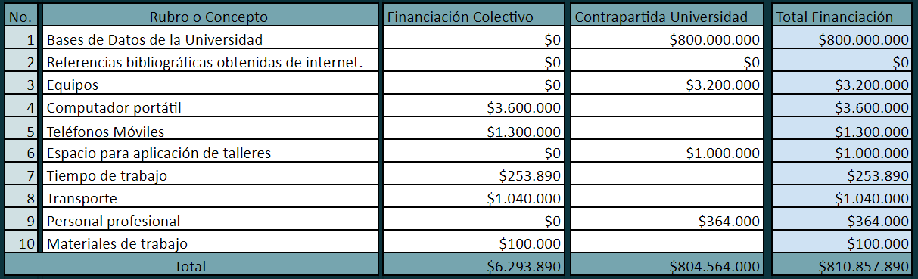
Presupuesto

Slide 6
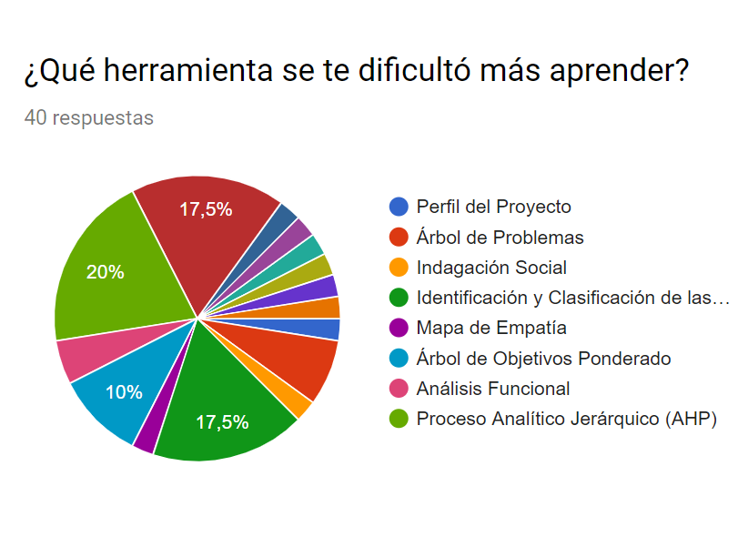
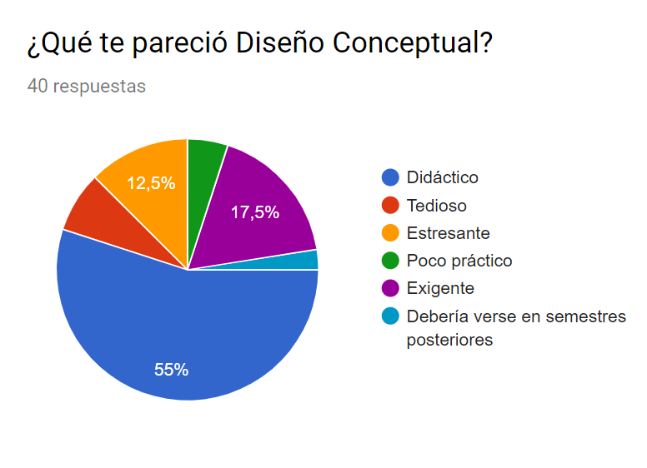
Avances desarrollo del proyecto (semana 7)
Indagación social sobre la experiencia de los estudiantes con el curso de Diseño conceptual

Slide 7
Avances desarrollo del proyecto (semana 7)
Desarrollo del Perfil del Proyecto Formativo Integrador (PFI)
Contextualización sobre la cultura Maker, por medio de lecturas.
Escritura de un artículo sobre la cultura maker, donde se abordó a grandes rasgos, el concepto, sus características y su adaptación a la educación de ingeniería.

Slide 8
Facultad de Ingeniería
Departamento de Innovación en Ingeniería
Espacio formativo: Actividad Complementaria
2018-03
Seminario de socialización de prácticas y proyectos - Semana 8

